Slide 1
RPS Codificado en Python 🐍
Nombre: cristhian andres perez
Clase: Logica de programación

Slide 2


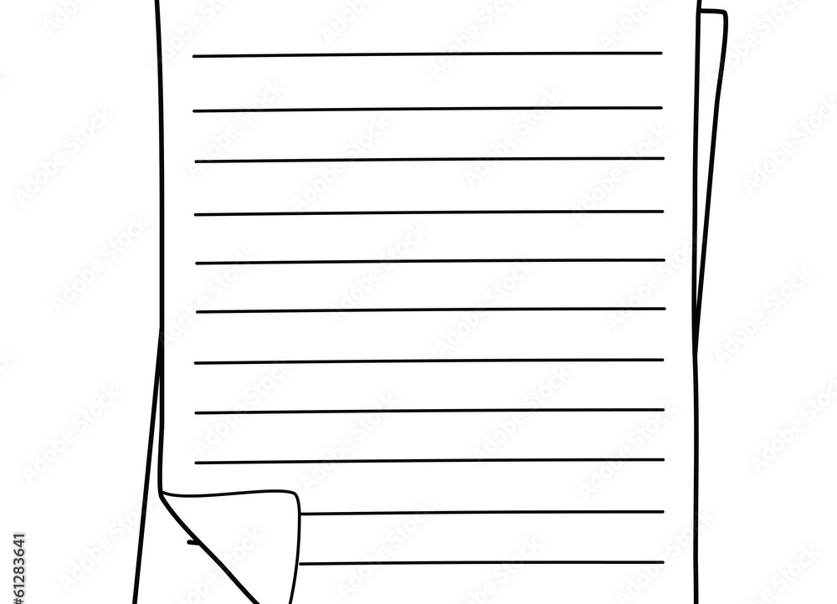
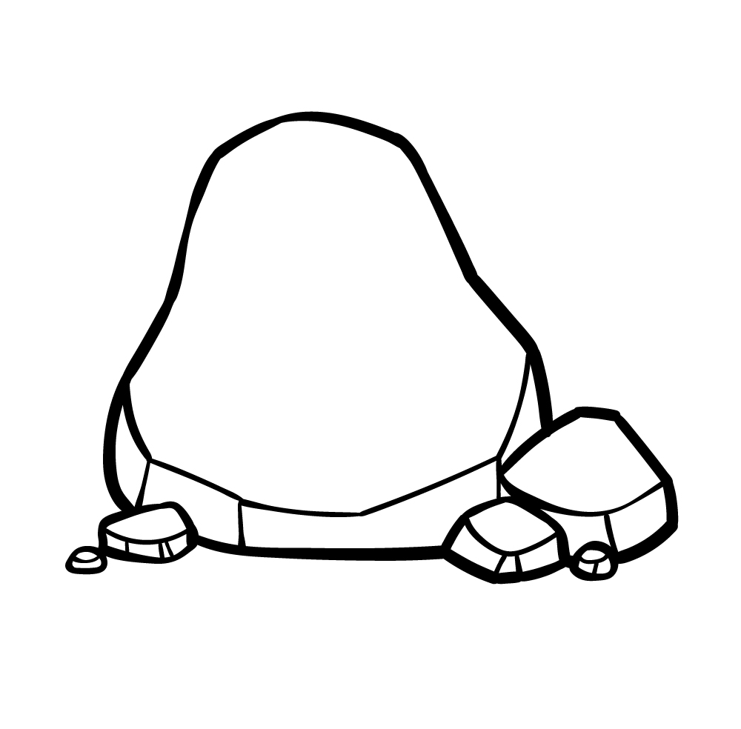
Piedra papel o tijeras
Esta presentacion busca demostrar la funcionalidad de mi codigo para el desarrollo del programa piedra papel y tijeras

Slide 3
Uso de bucles
Mediante el bucle while busco que el juego pueda repetirse de manera indefinida tal como se nos pidio implementar dentro de nuestro codigo

Slide 4
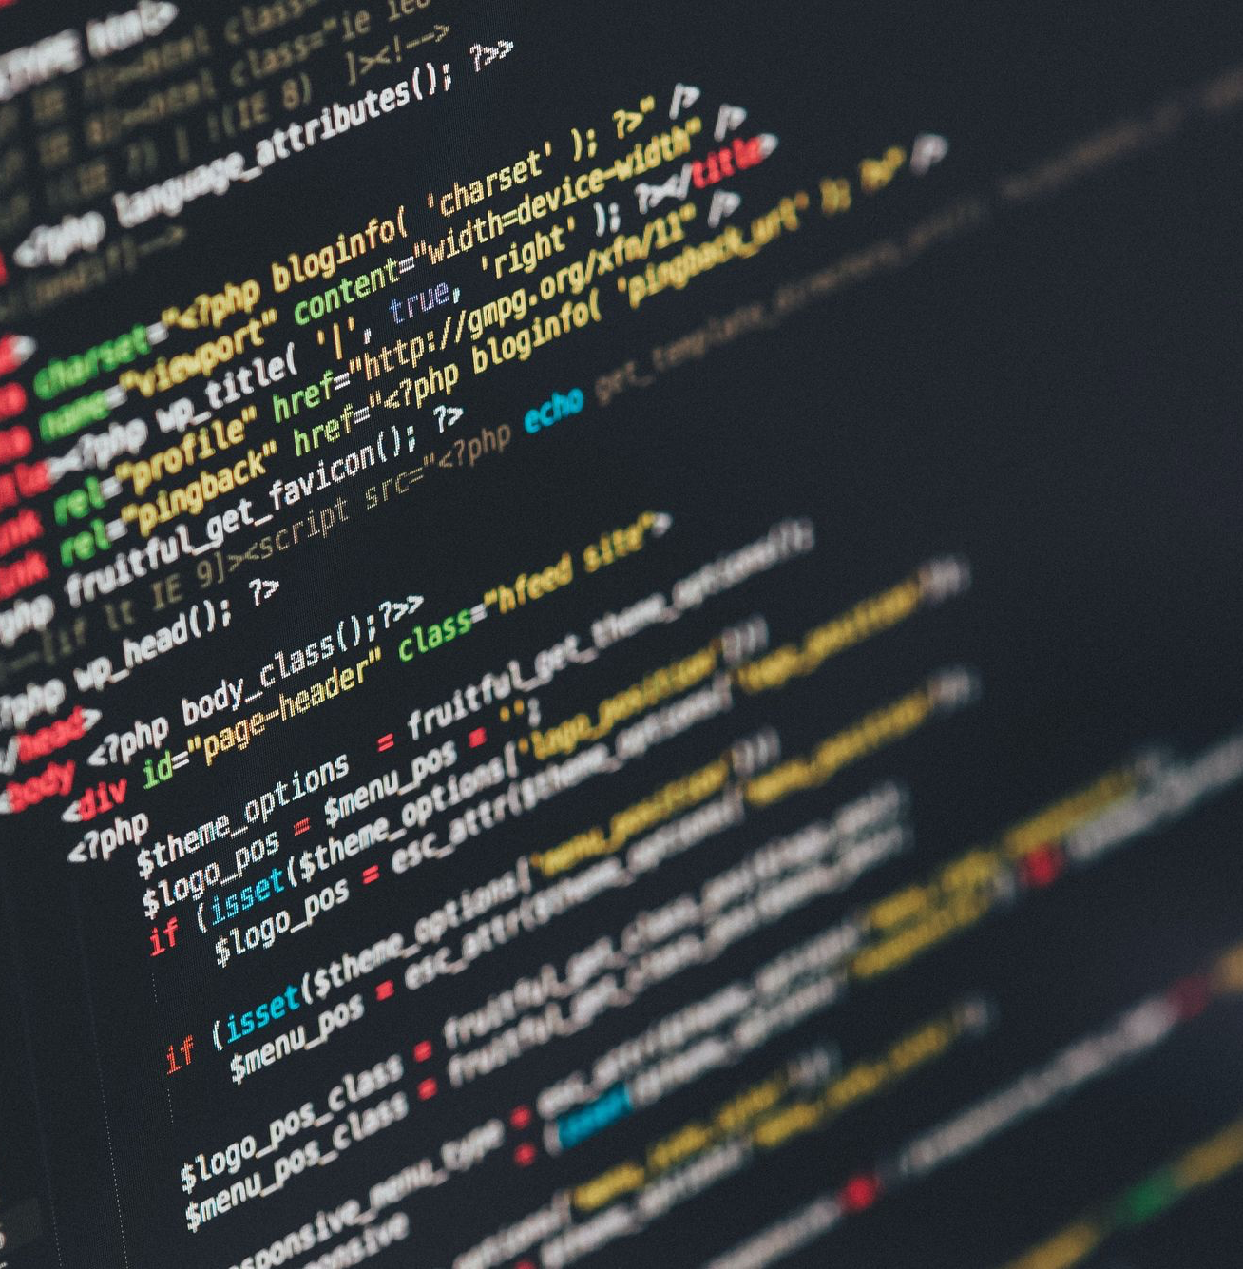
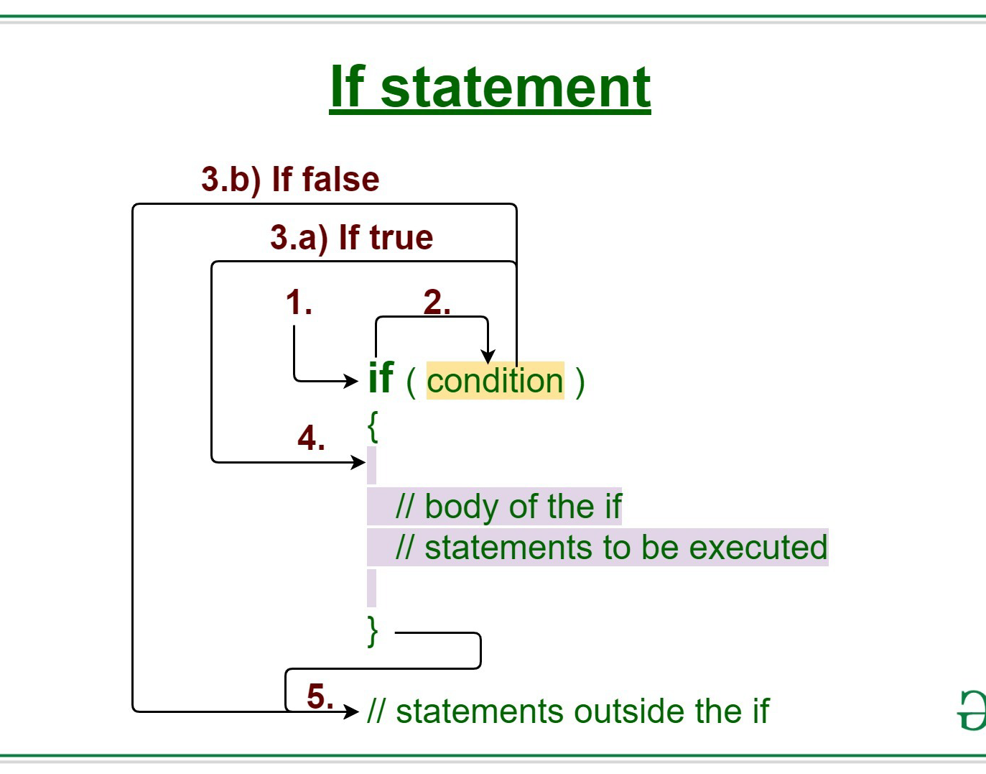
Uso de If y boolean
Para poder desarrollar este programa se hizo uso de if, if not, else y valores booleanos
If para poder especificar que si sucede si se da una accion en concreto
If Not se implemente para realizar una accion en caso de que el if no se cumpla

Slide 5
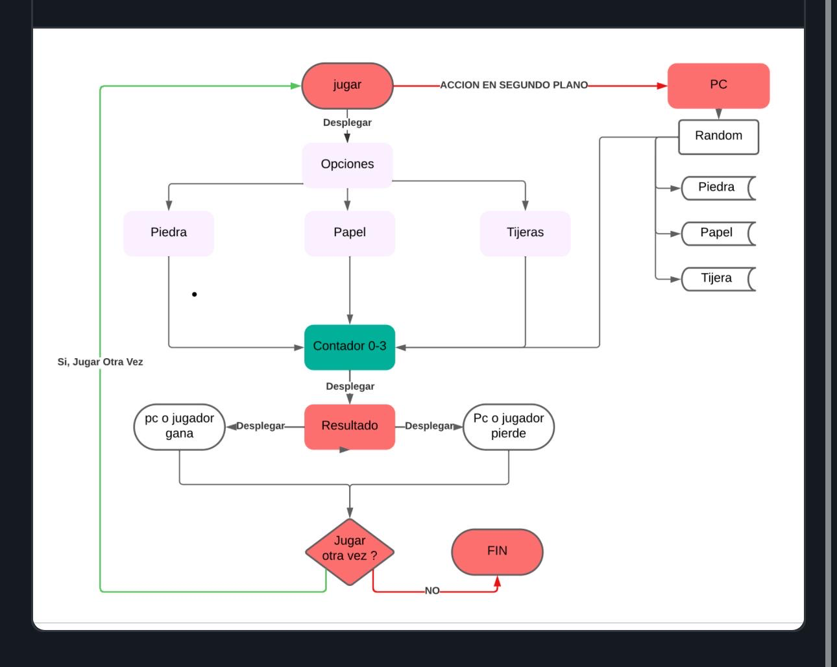
Diagrama de flujo general de mi aplicacione

